Slide 1
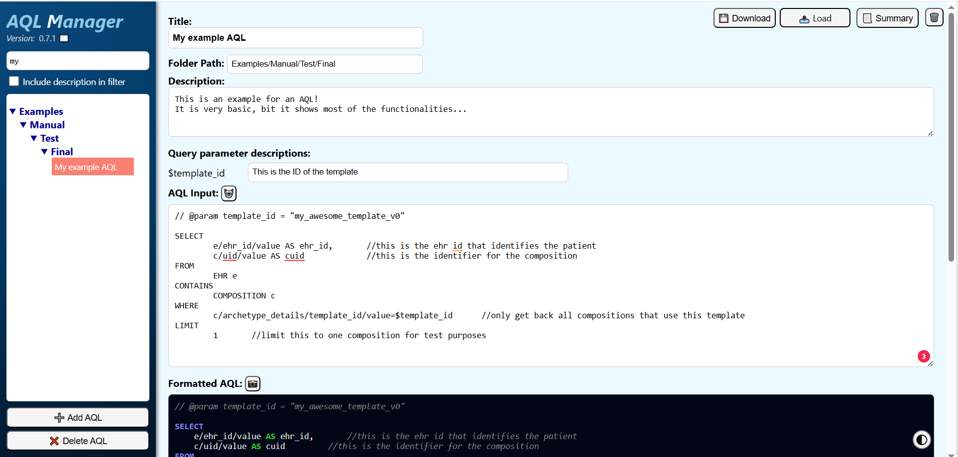
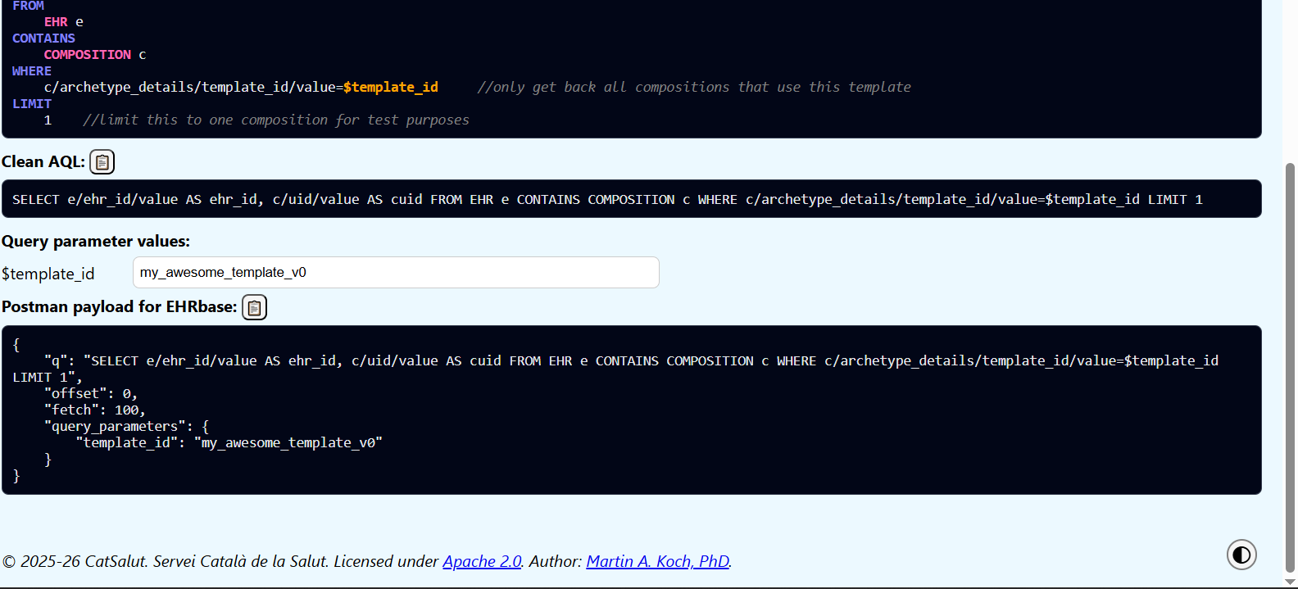
6
7
8
9
24
11
1
12
2
13
14
3
15
16
17
4
5
18
19
20
21
22
23
10

